Slide 1
——ThinkPHP框架开发之
第6讲 视图与Layout布局

Slide 2
目 录
CONTENTS
1
视图工作原理剖析
2
视图基本使用方法
3
Layout布局

Slide 3
目 录
CONTENTS
1
视图工作原理剖析
2
视图基本使用方法
3
Layout布局

Slide 4
视图文件和控制器动作
TP中默认情况下，控制器动作所对应的视图文件为 当前模块目录/view/控制器名/目录下的 动作名.html文件。
admin/index/view
admin/help/aboutus
视图处理的流程：当用户访问指定动作时，若在动作方法内部遇到“$this->display( )”相关内容，将自动把当前动作对应的视图文件加载到输出缓冲区中，同时把当前动作赋值的视图变量解析成真实内容。

Slide 5
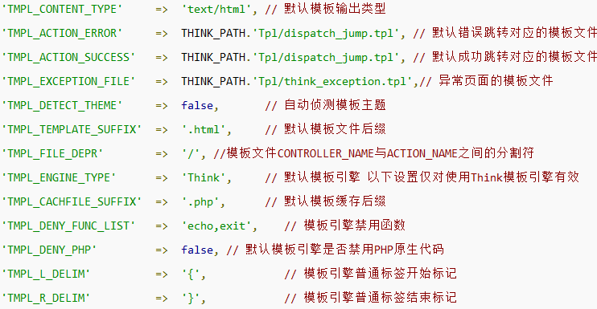
视图相关配置项

Slide 6
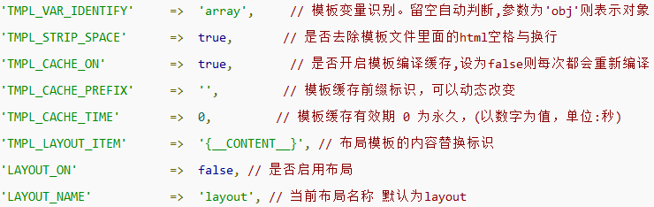
视图相关配置项

Slide 7
目 录
CONTENTS
1
视图工作原理剖析
2
视图基本使用方法
3
Layout布局

Slide 8
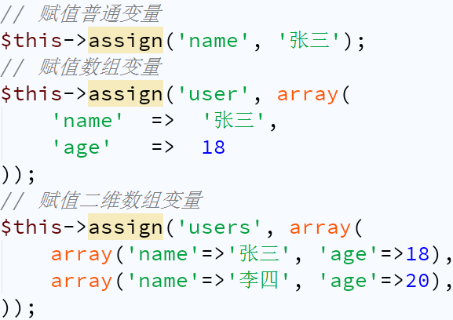
控制器中为视图模板赋值
在控制器动作方法中，为视图模板赋值采用 $this->assign( ) 方法或直接采用 魔术方法。

Slide 9
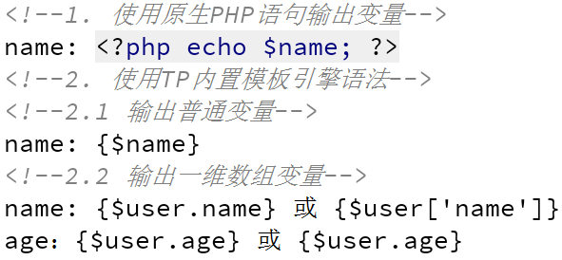
视图中输出变量值
在视图中输出变量值，可以使用原生PHP语句，也可以使用TP内置模板引擎语法。

Slide 10

输出变量时指定默认值
在视图中输出变量值时，可以指定该变量的默认值（若该变量值存在，则使用原始值；否则使用默认值）。

Slide 11
输出变量时使用函数过滤
在视图中输出变量值时，可以使用PHP函数过滤变量输出。
无参函数：
带参函数：
表示date函数传入两个参数，每个参数用逗号分割，这里第一个参数是y-m-d，第二个参数是前面要输出的create_time变量，因为该变量是第二个参数，因此需要用###标识变量位置。
多个函数的调用：

Slide 12
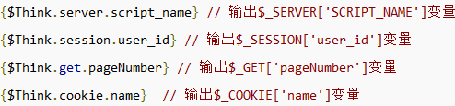
输出系统变量、系统常量
普通的模板变量需要首先赋值后才能在模板中输出，但是系统变量则不需要，可以直接在模板中输出，系统变量的输出通常以 {$Think 开头即可。
输出系统常量

Slide 13
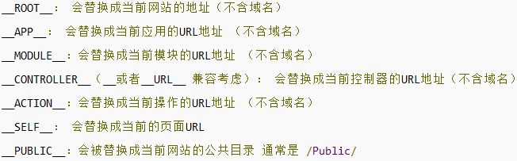
输出目录路径
在视图中可以借助几个常量直接输出可能会用到的目录路径。只需要直接使用以下常量即可。

Slide 14
目 录
CONTENTS
1
视图工作原理剖析
2
视图基本使用方法
3
Layout布局

Slide 15

模板布局
TP模板引擎内置了布局模板功能支持，可以方便的实现模板布局以及布局嵌套功能。
开启模板布局配置选项
布局文件路径：当前模块/view/目录下
模板布局文件占位符：默认为 {__CONTENT__}，可以通过配置项修改。
动态开启或关闭模板布局：

Slide 16
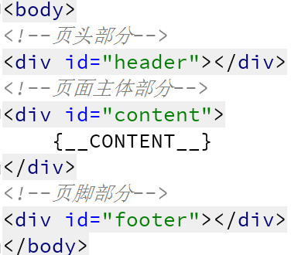
模板布局
开启模板布局功能后，只需要在 layout.html 页面中，使用 {__CONTENT__} 占位符表示子文件位置即可；子文件中的内容将会自动替换该占位符。

Slide 17
感谢聆听！
THANK YOU FOR YOUR ATTENTION
Notes:
17

